Slide 1
«Резинотехническое производство и его роль в научно-техническом прогрессе»
Выполнил:
Мусаева Яна Халакавовна,
обучающийся группы № 25
Руководитель:
Токалова Наталья Валерьевна
преподаватель химии
г. Лесной
2021г.

Slide 2
Цель; проанализировать роль резинотехнического производства в научно-техническом прогрессе. Для этого необходимо выполнить следующие задачи:
Найти материал по резинотехническому производству.
Дать характеристику резинотехнической промышленности.
Изучить производство резинотехнической промышленности и контроль качества.
Провести опыт, получить силикон.
Составить буклет о силиконе.

Slide 3
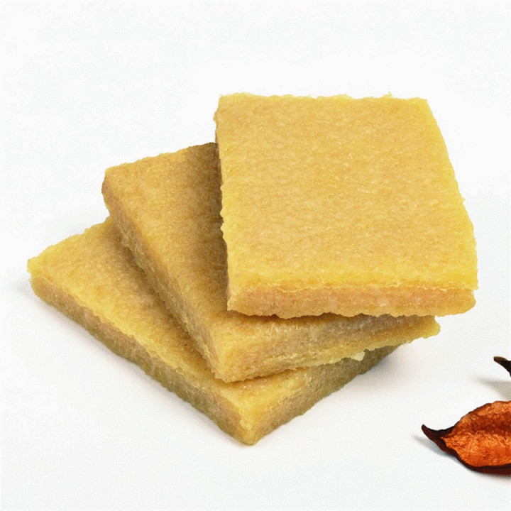
Актуальность

Slide 4
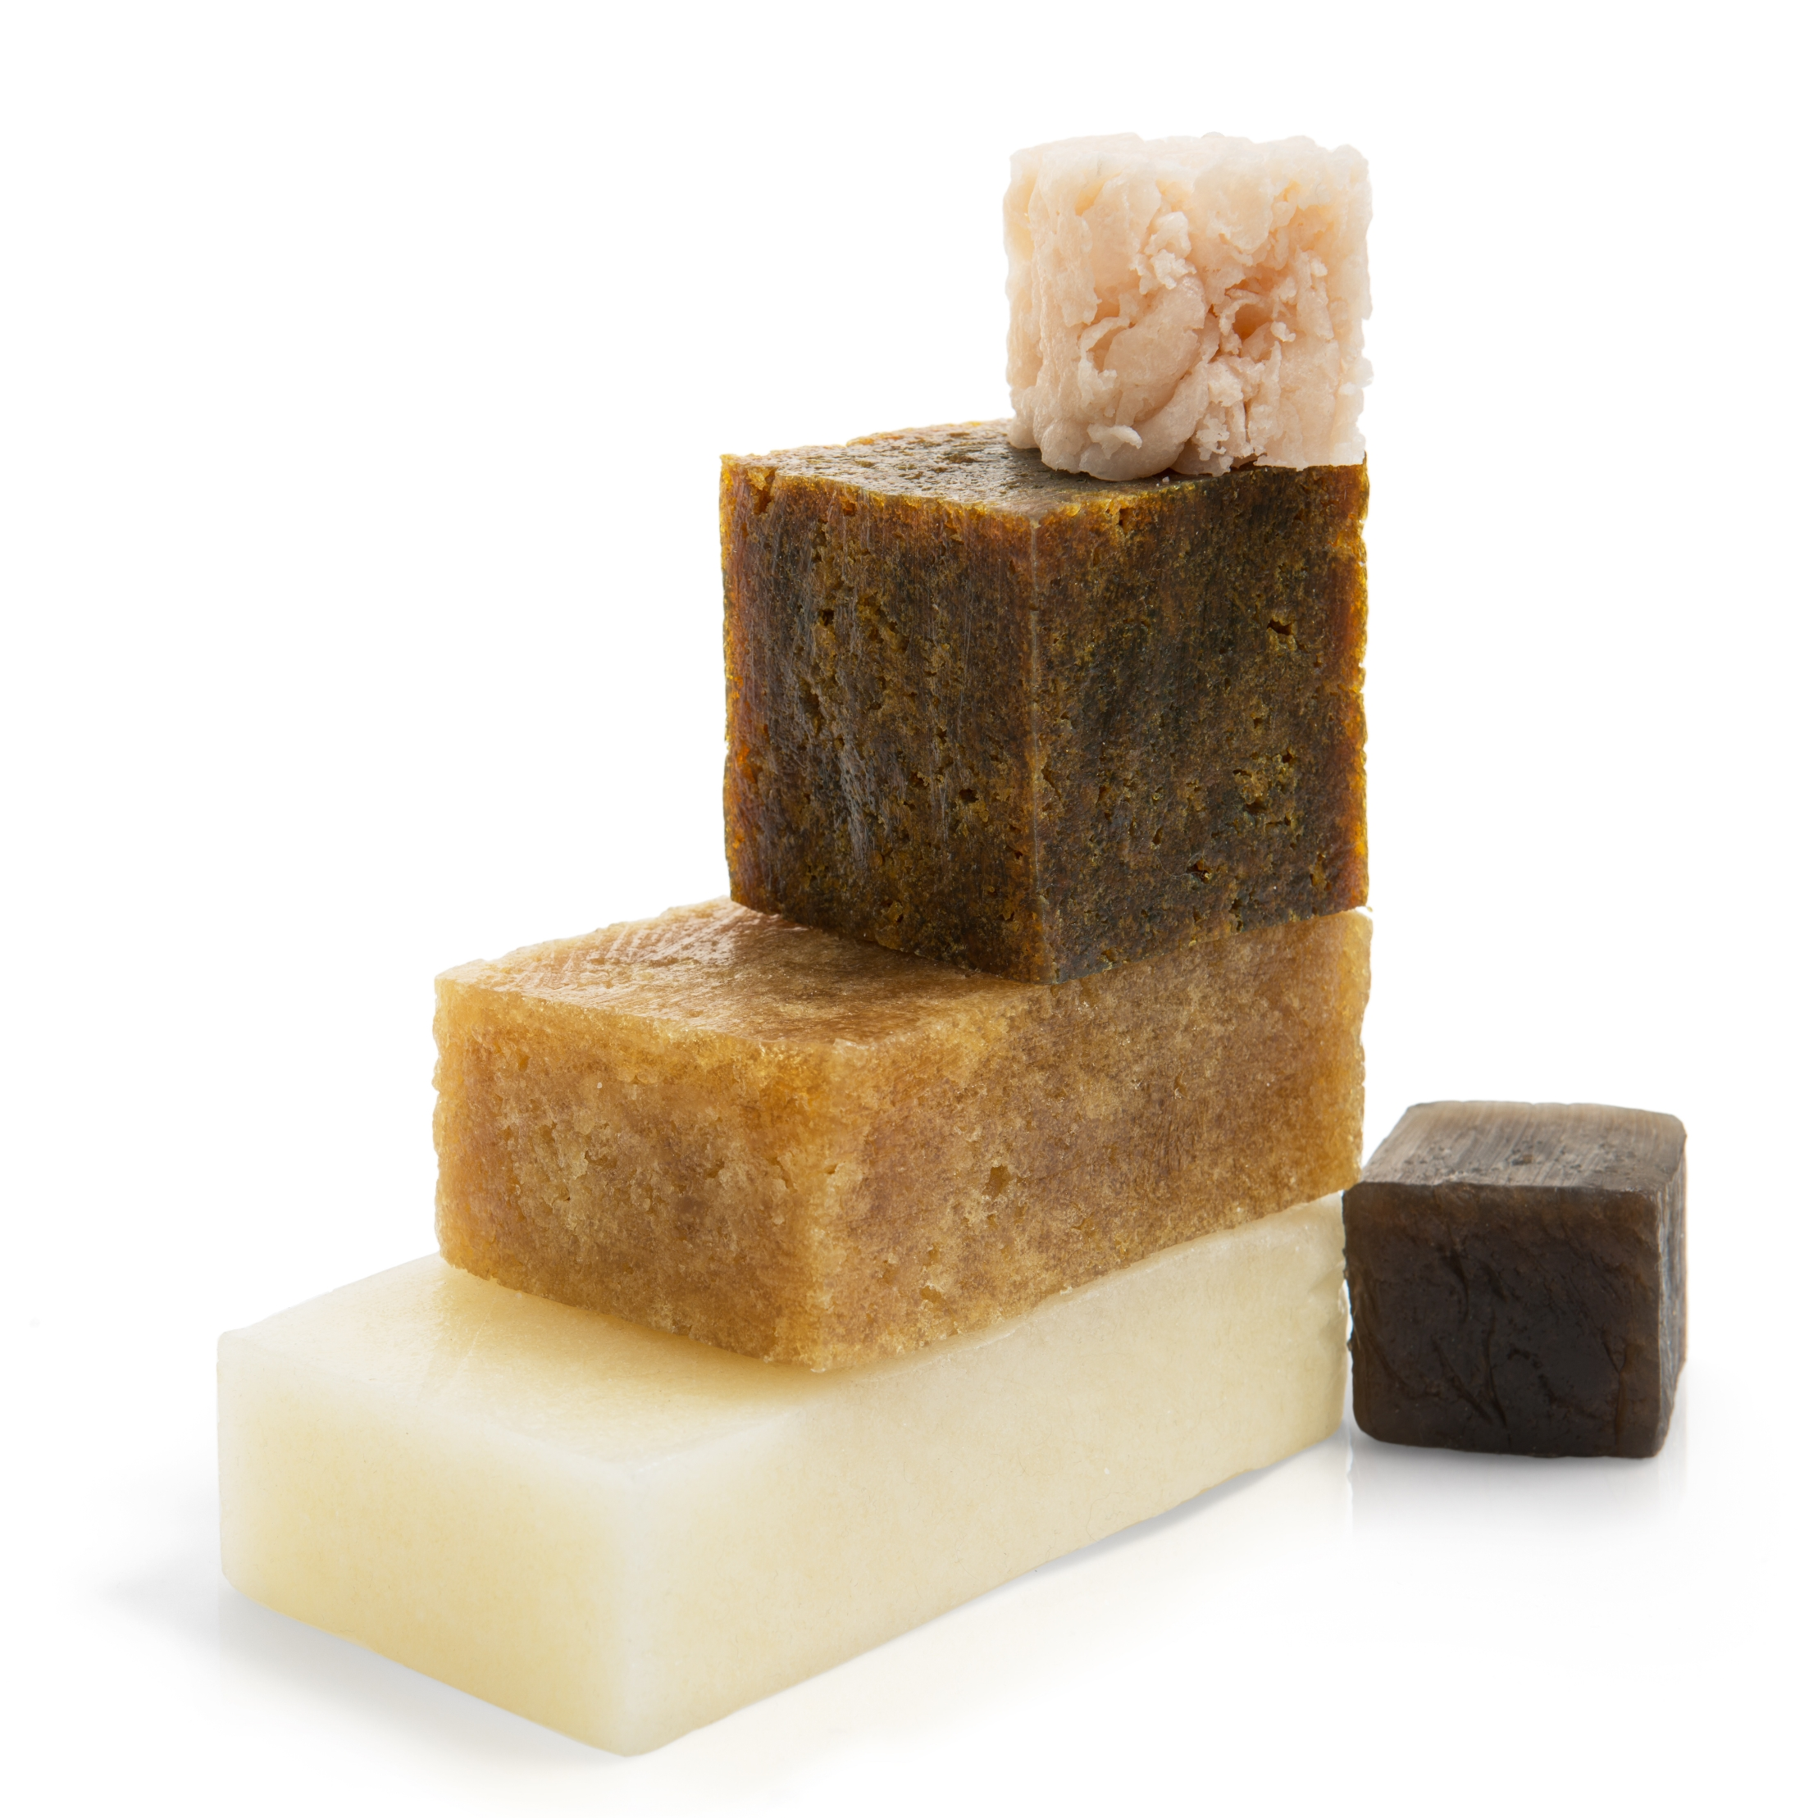
Характеристика резинотехнической промышленности

Slide 5
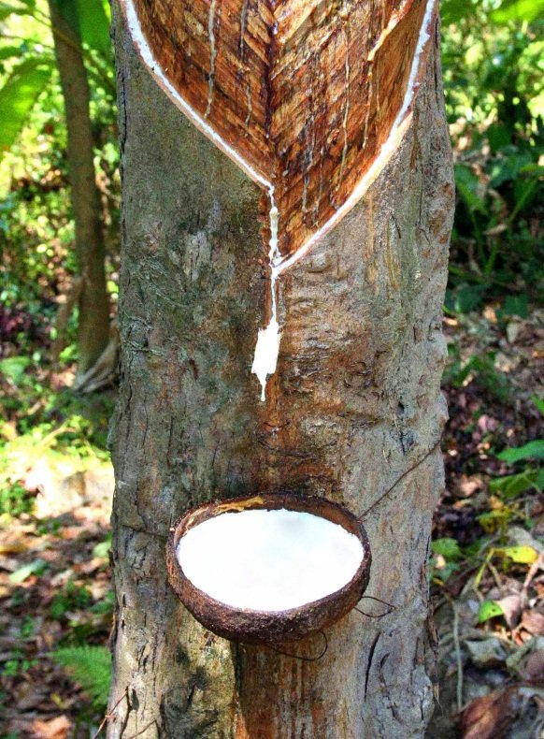
Бразильская гевея

Slide 6
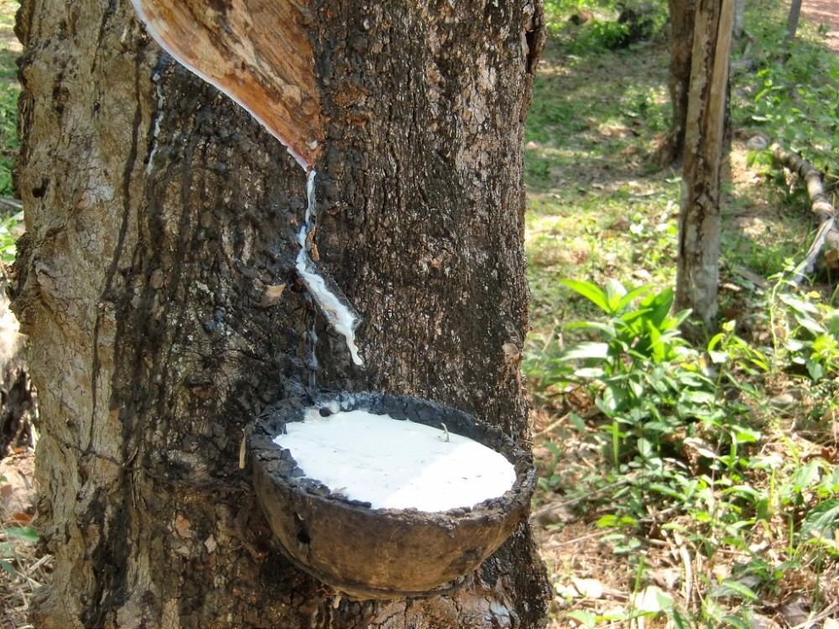
Бразильская гевея

Slide 7
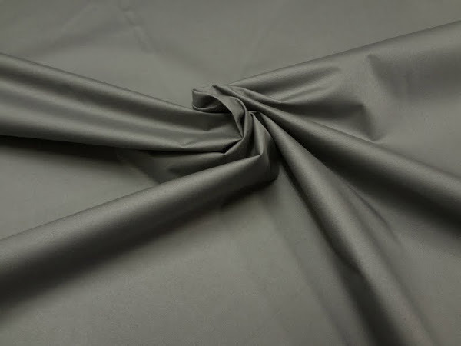
Ткань пропитанная млечным соком

Slide 8
Первый каучук после вулканизации

Slide 9
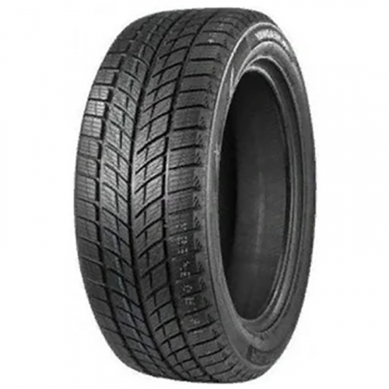
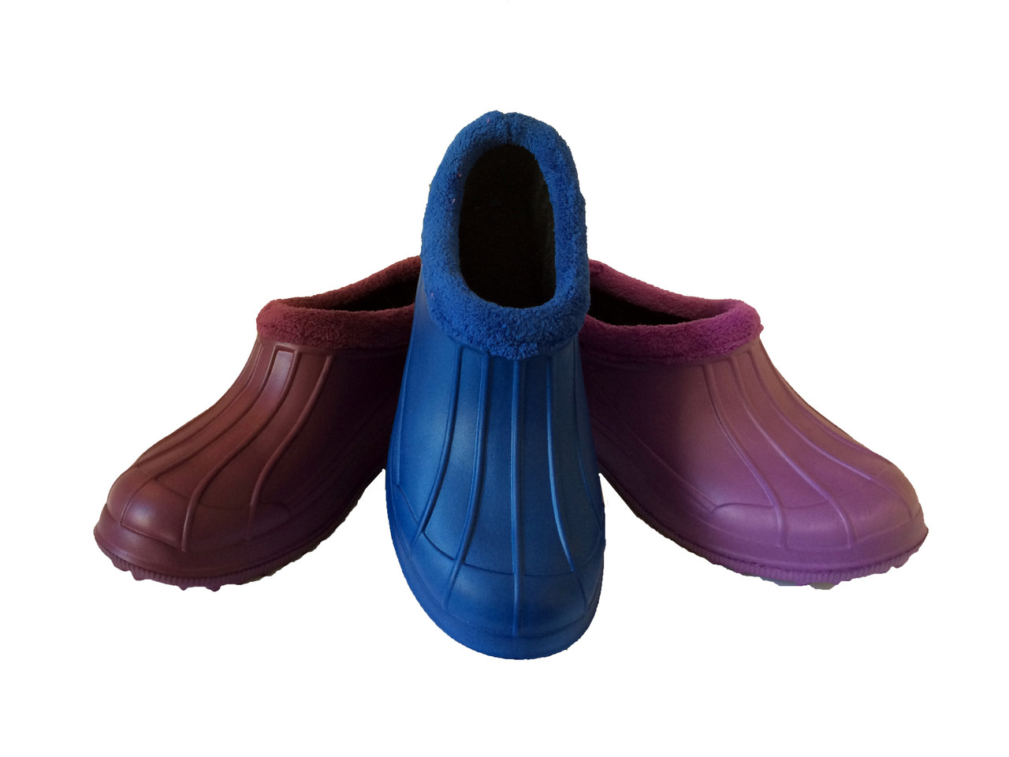
Обувь и шины из резины

Slide 10
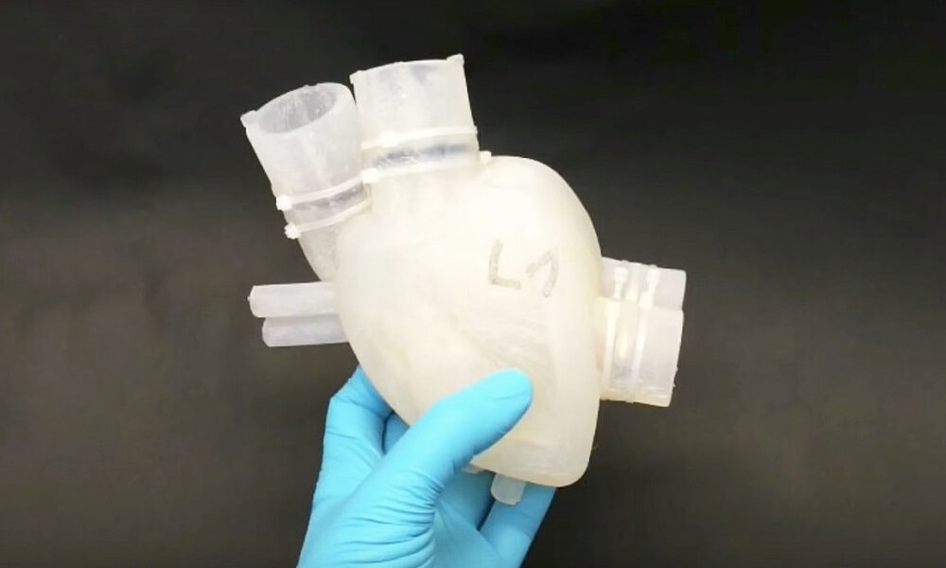
Силикон в медицине

Slide 11
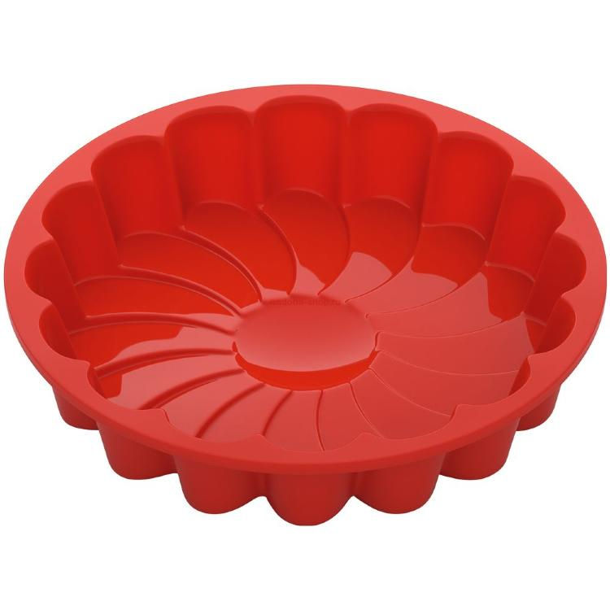
Силикон на кухне

Slide 13
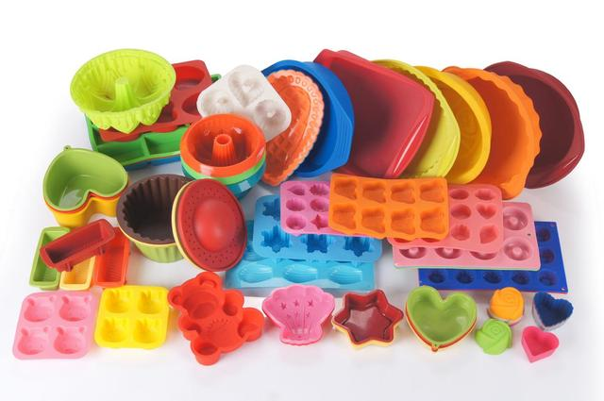

Slide 14
Силиконовые молды

Slide 16
Практическая часть Цель: Изготовление в домашних условиях резинотехнического материала – силикона Задачи: - Подборка ингредиентов для практической части - Получение силикона - Знакомство физических свойств силикона - Применение силикона (работа с доп.материалами)

Slide 17
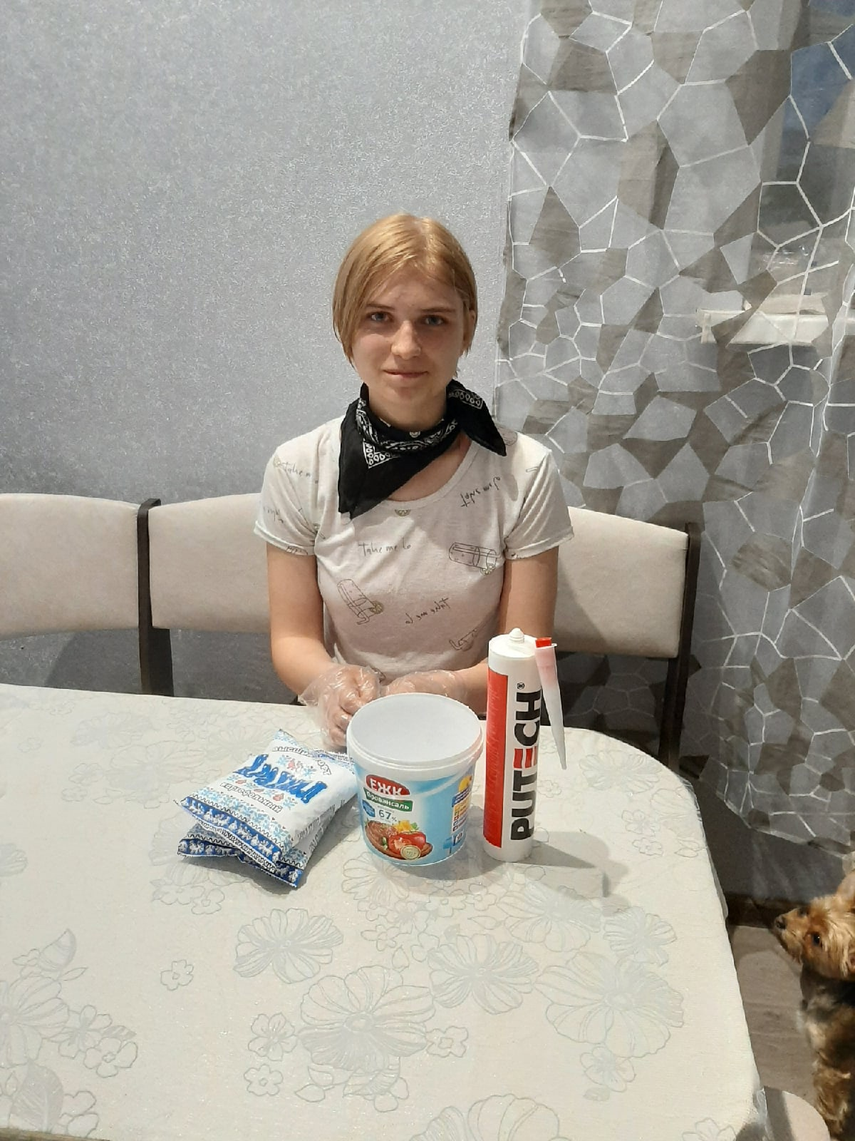

Slide 18
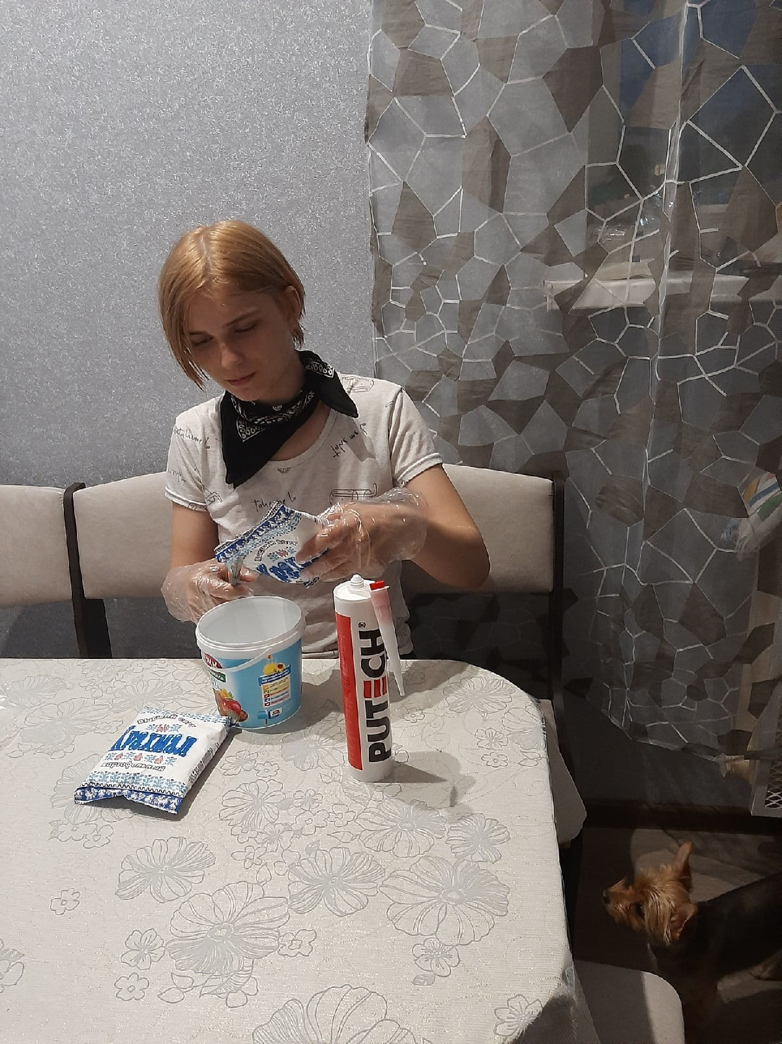
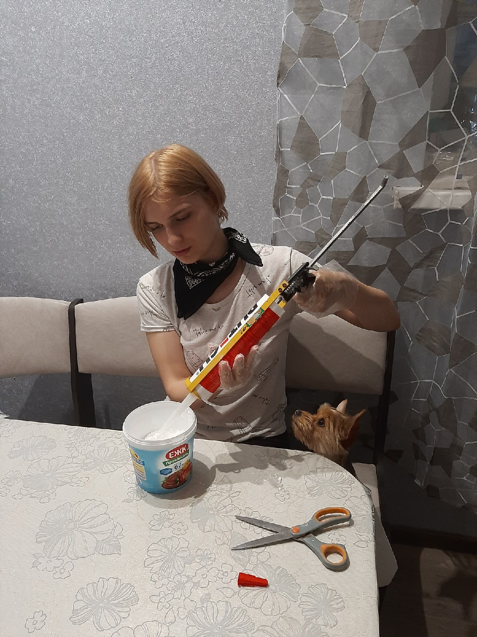

Slide 19
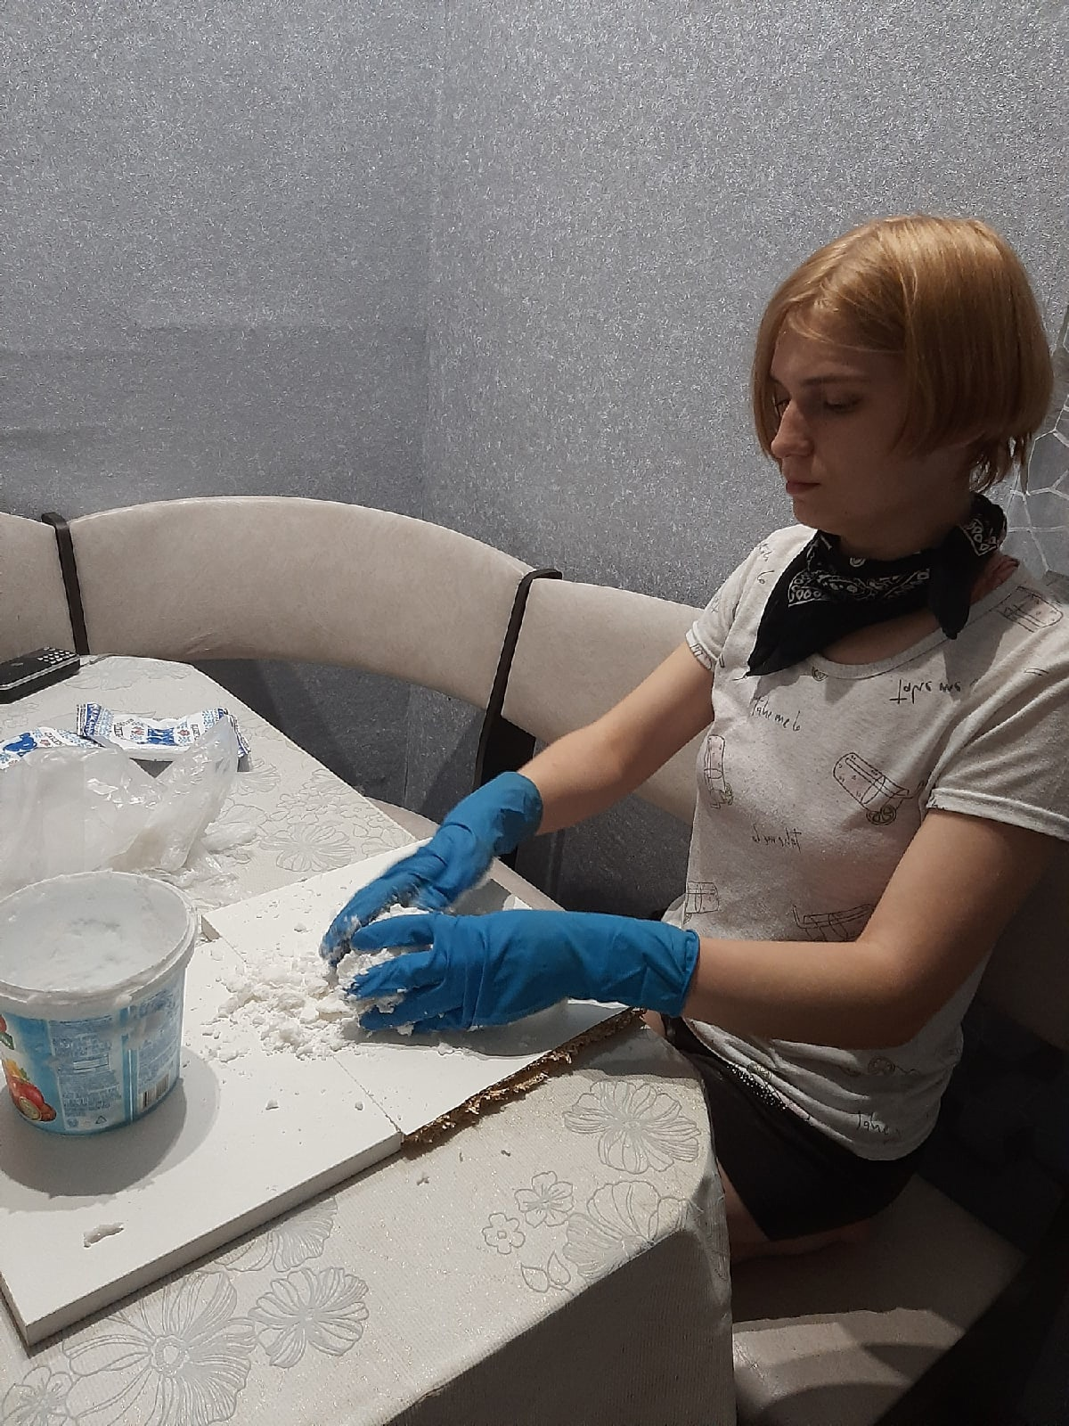
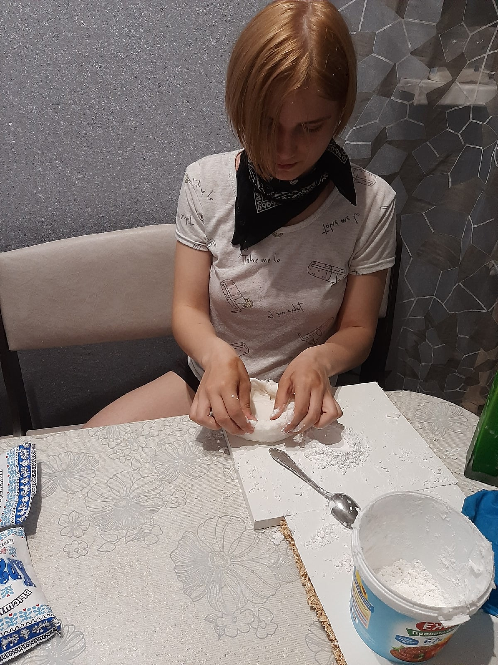

Slide 20
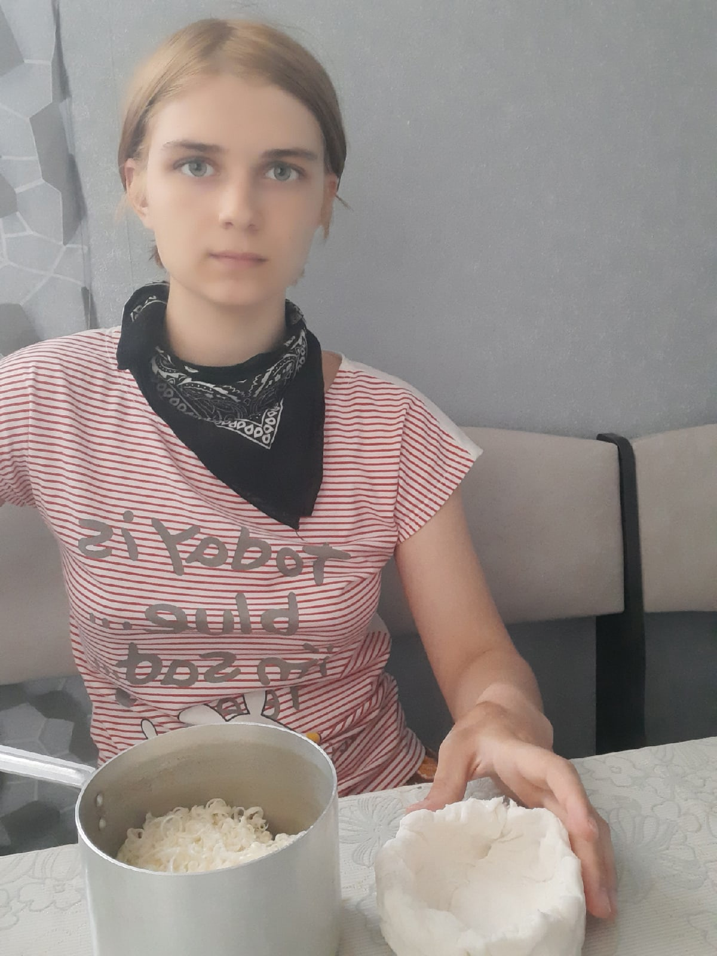
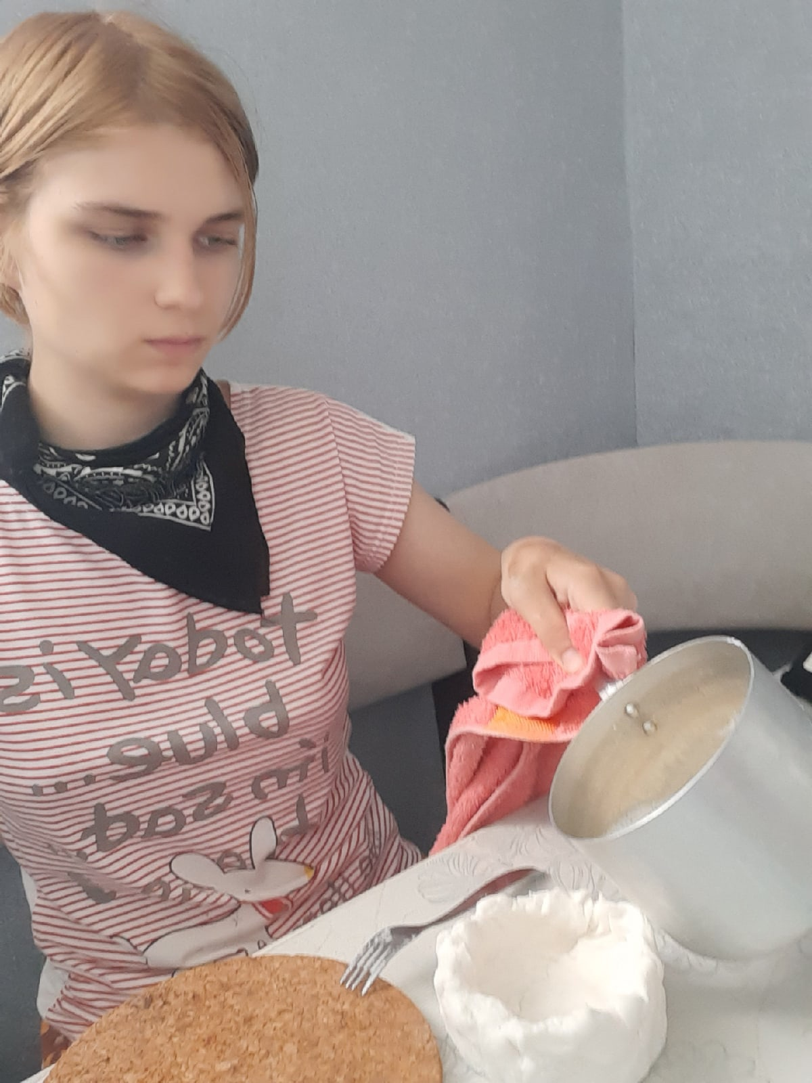

Slide 21
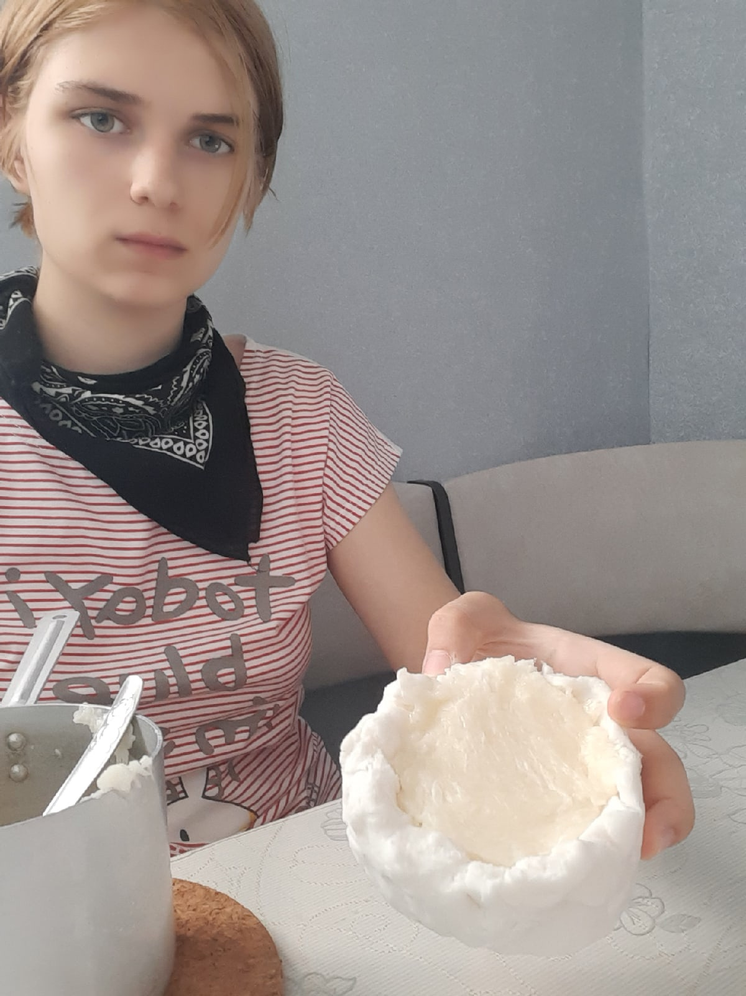

Slide 22
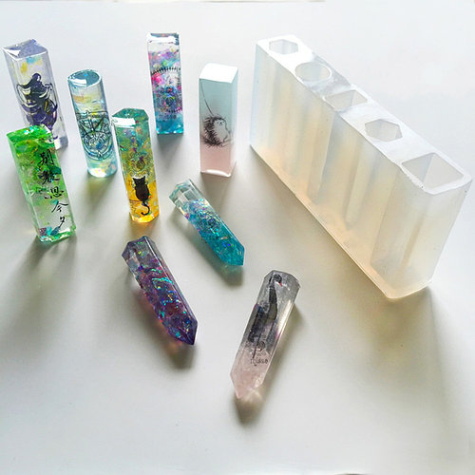
Заключение. Бляяя

Slide 23
Спасибо за внимание!

